Slide 1
ГКУ ПК «Центр развития агробизнеса»
Мера поддержки: грант «Агротуризм»
Пермь 2024

Slide 2
Законодательная база
Федеральный закон от 02.07.2021 №318-ФЗ «О внесении изменений в Федеральный закон «Об основах туристкой деятельности в РФ» и статья 7 федерального закона «О развитии сельского хозяйства»
Постановление Правительства РФ от 14.07.2012 № 717 «О государственной программе развития сельского хозяйства и регулирования рынков сельскохозяйственной продукции, сырья и продовольствия» (приложение 12)
Приказ Минсельхоза России от 10.02.2022 № 68 «Об утверждении Порядка проведения конкурсного отбора проектов развития сельского туризма» (в ред. от 14.04.2023 г. № 384)
Приказ Минсельхоза России от 02.03.2022 № 116 «Об утверждении целевых направлений расходования
«Агротуризм» (в ред.07.06.2023 № 553)
Постановление Правительства Пермского края от 21.09.2022 № 806-п «Об утверждении Порядка предоставления грантов на развитие сельского туризма» (в ред. от 20.04.2023 № 282-п)
2

Slide 3
Грант «Агротуризм»
Заявитель
сельскохозяйственный товаропроизводитель (за исключением ЛПХ) относящийся к категории «малое предприятие» или «микропредприятие», в соответствии с ФЗ № 209 от 24.07.2007
зарегистрированный на сельской территории или сельской агломерации
осуществляющий деятельность на сельской территории или на территории сельской агломерации
обязующийся осуществлять деятельность не менее 5 лет со дня получения гранта «Агротуризм» и достигнуть показателей деятельности, предусмотренных проектом развития сельского туризма, в т.ч. обязательство по увеличению реализации с/х продукции
Основные виды ОКВЭД СХТП
Коды класса 01 «Растениеводство и животноводство, охота и предоставление соответствующих услуг в этих областях» Коды класса 03 «Рыболовство и рыбоводство»
Коды класса 10 «Производство пищевых продуктов» - для СПОК

Slide 4
Направления расходования средств гранта (приложение к приказу Минсельхоза России от 07.06.2023 № 553)
п.1 Приобретение, строительство, модернизацию или реконструкцию средств размещения,в т.ч. модульных, используемых для осуществления деятельности по оказанию услуг в сфере сельского туризма, объектов туристского показа,объектов развлекательной инфраструктуры сельского туризма, включая детские развлекательные комплексы, объектов проката
п.2 Подключение средств размещения, объектов туристской инфраструктуры к электрическим, водо-, газо- и теплопроводным сетям, в т.ч. к автономным, канализационным сетям, обустройство автономных источников электро-,водо-, газо- и теплоснабжения
п.3. Приобретение и монтаж туристского оборудования, снаряжения и инвентаря не бывшего в употреблении, детских развлекательных комплексов, специализированного транспорта, мебели и оборудования для оснащения средств размещения в соответствии с Общероссийским классификатором продукции по видам экономической деятельности (ОКПД 2) ОК 034-2014 (КПЕС 2008):
п.4 Проведение работ по благоустройству территорий, прилегающих к средствам размещения, объектам туристского показа, объектам развлекательной инфраструктуры и объектам проката
Грант «Агротуризм» предоставляется однократно
Срок окупаемости проекта
не более 5 лет
К участию в конкурсном отборе на очередной финансовой год допускаются проекты
со сроком реализации, начинающимися в год получения гранта

Slide 5
«п. 3) приобретение и монтаж туристского оборудования, снаряжения и инвентаря в целях обеспечения эксплуатации туристических объектов, в том числе пунктов проката, объектов туристского показа и объектов развлекательной инфраструктуры, включая детски….. согласно следующим кодам видов продукции в соответствии с Общероссийским классификатором продукции по видам экономической деятельности (ОКПД 2) ОК 034-2014 (КПЕС 2008)
Приобретение указанного оборудования, снаряжения и инвентаря, бывших в употреблении и эксплуатации, не допускается
16.23.20.120 | Домики деревянные для содержания зверей, животных и птиц
27.11 | Электродвигатели, генераторы, трансформаторы
27.51.21.121 | Машины кухонные универсальные
28.25.12.130 | Кондиционеры бытовые
28.25.13 | Оборудование холодильное и морозильное и тепловые насосы, кроме бытового оборудования
28.29.32 | Устройства взвешивающие и весы для взвешивания людей и бытовые
28.29.5 | Машины посудомоечные промышленного типа
28.30.2 | Тракторы для сельского хозяйства прочие
28.30.86.120 | Оборудование для садоводства, не включенное в другие группировки
28.93.15 | Печи хлебопекарные неэлектрические; оборудование промышленное для приготовления или подогрева пищи
28.93.15.110 | Печи хлебопекарные неэлектрические
28.93.15.120 | Оборудование для промышленного приготовления или подогрева пищи
28.93.15.121 | Котлы стационарные пищеварочные
28.93.15.122 | Плиты кухонные
28.93.15.123 | Аппараты пищеварочные и жарочные
28.93.15.126 | Пароконвектоматы
28.93.15.127 | Шкафы пекарские
28.93.15.128 | Шкафы жарочные
28.93.15.131 | Мармиты тепловые
28.93.15.132 | Столы тепловые
28.93.15.133 | Поверхности жарочные
28.93.15.139 | Оборудование для промышленного приготовления или подогрева пищи прочее, не включенное в другие группировки
28.93.17.110 | Машины для переработки мяса, овощей и теста (оборудование для механической обработки продуктов на предприятиях общественного питания)
28.93.17.111 | Машины очистительные
28.93.17.112 | Машины для измельчения и нарезания
28.93.17.113 | Машины месильно-перемешивающие
28.93.17.114 | Машины дозировочно-формовочные
28.93.17.115 | Машины универсальные с комплектом сменных механизмов
28.93.17.119 | Машины для механической обработки прочие
28.93.17.120 | Оборудование для производства хлебобулочных изделий
28.99.32 | Карусели, качели, тиры и прочие аттракционы
28.99.32.110 | Карусели
28.99.32.120 | Качели
29.10.3 | Средства автотранспортные для перевозки 10 или более человек
29.10.52.110 | Средства транспортные снегоходные
29.10.52.130 | Квадроциклы
29.10.59.280 | Средства транспортные - фургоны для перевозки пищевых продуктов
29.20.22.000 | Прицепы и полуприцепы типа фургонов для проживания или отдыха на природе
30.11.21 | Суда круизные, суда экскурсионные и аналогичные плавучие средства для перевозки пассажиров; паромы всех типов
30.12.19 | Суда прогулочные или спортивные прочие; лодки гребные, шлюпки и каноэ
30.30.20 | Аэростаты и дирижабли; планеры, дельтапланы и прочие безмоторные летательные аппараты
31.01.13 | Мебель деревянная для предприятий торговли
31.02 | Мебель кухонная
31.09.12 | Мебель деревянная для спальни, столовой и гостиной
31.09.14 | Мебель из пластмасс или прочих материалов (тростника, лозы или бамбука).

Slide 6
Грант «Агротуризм»
Размер гранта «Агротуризм» определяется в зависимости от размера собственных средств заявителя
Cрок освоения средств гранта не более 18 месяцев со дня получения средств со дня получения
В случае наступления обстоятельств непреодолимой силы, препятствующих освоению средств гранта в установленный срок, срок освоения может быть продлен, но не более чем на 6 месяцев
10%
собственные средства
90%
средства гранта
15%
собственные средства
85%
средства гранта
20%
собственные средства
80%
средства гранта
25%
собственные средства
75%
средства гранта
до 3
до 5
до 8
до 10
млн. руб.
млн. руб.
млн. руб.
млн. руб.

Slide 7
Плановые показатели деятельности
Объем производства и реализации сельскохозяйственной продукции, выраженный в натуральных и денежных единицах
Объем дохода, полученного в рамках реализации проекта
Плановое количество туристов и экскурсантов посетивших объекты сельского туризма
Иные показатели, предусмотренные проектом развития сельского туризма
Значение результата реализации проекта устанавливается в соглашении, заключаемом с Министерством агропромышленного комплекса Пермского края, ОБЯЗАТЕЛЬНО для исполнения!

Slide 8
ДОКУМЕНТЫ (раздел II приказа № 68 от 10.02.2022)
Сопроводительное письмо, подписанное руководителем уполномоченного органа (готовит ГКУ ПК ЦРА)
Опись документов заявочной документации с указанием количества листов по каждому документу
Письмо, подтверждающее выделение из бюджета субъекта Российской Федерации необходимых объемов бюджетных ассигнований в целях софинансирования расходных обязательств субъекта (готовит ГКУ ПК ЦРА)
Заявку на участие в отборе проектов сельского туризма по каждому проекту развития сельского туризма
Проект развития сельского туризма (форма в приложении 2)
Документ, подтверждающий наличие собственных средств заявителя (письмо банка или выписка по банковскому счету)
Копии документов, подтверждающих право собственности и (или) иное право пользования заявителя на срок не менее 5 лет на земельный участок (земельные участки), на котором (которых) запланирована реализация проекта развития сельского туризма, по каждому проекту развития сельского туризма
Копию выписки из Единого государственного реестра недвижимости об основных характеристиках и зарегистрированных правах на земельный участок (земельные участки), на котором (которых) запланирована реализация проекта развития сельского туризма, по каждому проекту развития сельского туризма
Согласие заявителя на осуществление уполномоченным органом и органом государственного финансового контроля проверок соблюдения целей, условий и порядка предоставления гранта
Сведения о каждом заявителе:
выписку из ЕГРЮЛ или ЕГРИП, полученную не позднее чем за 20 календарных дней до даты подачи заявителем документов
справку налогового органа, подтверждающую отсутствие у заявителя по состоянию на 1-е число месяца, предшествующего дате подачи документов, неисполненной обязанности по уплате налогов, сборов, страховых взносов, пеней, штрафов, процентов, НЕ превышающей 10 тыс. руб.
справку о соответствии заявителя требованиям
выписку из ЕРС МСП, полученную не позднее чем за 20 календарных дней до даты подачи заявителем документов
Презентацию проекта в произвольной форме
При наличии: копию утвержденной проектной документации и копии иных утвержденных документов
копию заключения проводимой госэкспертизы проектной документации и результатов инженерных изысканий

Slide 9
Дополнительно к заявочной документации:
видео – презентация проекта развития сельского туризма с отражением текущего состояния материально-технической базы заявителя, а также места реализации проекта, длительностью не более 5 минут
рекомендательное письмо за подписью руководителя муниципального образования, на территории которого планируется реализация проекта развития сельского туризма
заключение органа исполнительной власти субъекта РФ, осуществляющего полномочия в сфере развития сельского туризма в регионе (Минтуризма ПК)
информацию о наличии/отсутствии у заявителя средств размещения, с указанием их вида, количества и емкости
информацию о наличии/отсутствии инженерной инфраструктуры для подключения средств размещения к инженерным сетям, а также сведения о необходимости проведения такой инфраструктуры к планируемым объектам

Slide 10
Порядок подачи документов на конкурсный отбор
Приказ Минсельхоза России от 10.02.2022 № 68 «Об утверждении Порядка проведения конкурсного отбора проектов развития сельского туризма» (в ред. от 14.04.2023 г. № 384)
За 30 календарных дней до даты начала приема документов – МСХ РФ публикует объявление о проведении отбора проектов (размещается на официальном сайте Минсельхоза России и направляется письмом в субъекты РФ)
ГКУ ПК «Центр развития агробизнеса» направляет заявочную документацию в системе 1С после предварительной проверки в МСХ РФ на отбор
СХТП направляет пакет документов в ГКУ ПК «Центр развития агробизнеса»
Не позднее 30 календарных дней с даты окончания приема документов комиссия выносит решение (протокол) о допуске на отбор, до 1 сентября – о предоставлении гранта (размещается на официальном сайте Минсельхоза России и направляется письмом в субъекты РФ)

Slide 11
Порядок подачи заявительной документации
Заявки подаются заявителями в уполномоченный орган субъекта Российской Федерации после объявления Министерством сельского хозяйства РФ начала отбора проектов – уполномоченный орган субъекта РФ направляет заявочную документацию в Минсельхоз России ОДНИМ ИЗ 2-Х ВАРИАНТОВ
в электронном виде с удостоверением ее ЭЦП по МЭДО – до 0:00 часов по московскому времени
установленной даты окончания приема документов
на бумажном носителе за подписью руководителя
и скрепленные печатью уполномоченного органа – с датой регистрации входящих документов Минсельхозом России, соответствующей установленной дате окончания приема документов
Текст должен быть читаемым
Подчистки и исправления не допускаются Применение факсимильных подписей не допускается
Все листы заявочной документации на бумажных носителях должны быть прошиты и пронумерованы
При наличии двух и более отдельных томов нумерация листов должна быть единой (сквозной) для всех томов Каждый отдельный том заявочной документации в бумажном виде должен быть подписан заявителем
на оборотной стороне последнего листа и скреплен печатью (при наличии)

Slide 12
Особенности составления проекта
2. Вводная часть или резюме проекта развития сельского туризма
Указывается краткое описание инициатора проекта развития сельского
туризма, в том числе:
краткая история создания сельскохозяйственного товаропроизводителя
___________________________________________________________________________
___________________________________________________________________________
___________________________________________________________________________
___________________________________________________________________________
описание текущей деятельности сельскохозяйственного
товаропроизводителя, производимой сельскохозяйственной продукции,
в том числе с указанием номенклатуры продукции и объемов
ее производства, рынков сбыта продукции, возможностей
для увеличения производства в случае реализации проекта
развития сельского туризма
___________________________________________________________________________
___________________________________________________________________________
___________________________________________________________________________
!!! «Подсказки» удалить, выстроить в единый логически выстроенный текст повествования без использования изложения от 1-го лица
!!!
Проект = бизнес-план по форме 68 приказа МСХ РФ

Slide 13
Порядок расчета стоимости проекта и плана расходов
Требуемая сумма гранта | _____% (макс. 75%) макс. 10 млн рублей
Собственные средства | _____% (на макс. грант 25%)
Сумма = стоимость проекта
??? Дополнительные средства в сумму проекта НЕ включаются. Они указываются как расходование дополнительных собственных средств
Направления расходования, соответствующие Приказу МСХ РФ № 116
…..

Slide 14
Особенности составления проекта
Суть проекта = зачем нужен проект
Суть проекта – создать место притяжения для людей, любящих природу, ценящих натуральные и вкусные продукты питания, которым нравится проводить время на открытом воздухе, знакомиться с чем-то новом и которые ценят комфорт и доступность. Людей, которые войдут в круг покупателей продукции. Стремимся создать атмосферу и гостеприимства, и доброжелательности, чтобы ферма стала любимым места отдыха у гостей и точкой встречи с покупателями, которые обязательно станут нашими друзьями.
Цель проекта = что хотим увидеть в итоге реализации = считаемые величины
Целями проекта являются:
Увеличение производства и реализации проекта на ___ ежегодно или на ____ к году окончания реализации проекта;
Привлечение на объект ___ туристов;
За счет полученных дополнительных доходов – расширение производства, введение новых производственных объектов ______, расширение ассортимента____ и т.п.
Задачи проекта = как мы это будем делать
Задачи проекта - это все, что планируется в рамках проекта для полной его реализации:
Обустройство средств размещения
Отработка вопросов рекламы, продвижения
Контракты с туроператорами
Обустройство объекта питания и т.п.

Slide 15
Особенности составления проекта
4. Плановые показатели проекта развития сельского туризма
4.1. Таблица плановых показателей проекта развития сельского туризма
№ п/п | Социально-экономические показатели деятельности заявителя | Базовое значение в году, предшествующем году отбора | первый год реализации проекта | второй год реализации проекта | третий год реализации проекта | четвертый год реализации проекта | пятый год реализации проекта
3 | Объем выручки, тыс. руб., всего, в том числе: | ≠ 0 | ≠ 0
3.1 | от реализации товаров, оказания услуг в сфере сельского туризма | Не более 30% общего объема выручки в течение 5 лет реализации проекта!!!
3.2 | от реализации сельскохозяйственной продукции | ≠ 0 | ≠ 0
4 | Объем производства сельскохозяйственной продукции, тыс. руб. | ≠ 0 | ≠ 0

Slide 16
Что кроме показателей должен содержать проект ?
!!!
Проект = постоянное желание вернуться
Комплексность
«Фишки»
Действующая ферма
Производство готовой продукции
Включенность в турмаршруты
Пакетный тур продукт
Возможность размещения гостей
Организация питания туристов
??? дегустация
Историческая составляющая
Легенда или притча
Близость с объектом культурного наследия или историческим местом (объектом)
Участник «Вкусы России» и иных конкурсов
«Зрелищная» подача блюд
Фирменный стиль персонала
Всегда разная турпрограмма
Возможность организации общенародных праздников и монофестивалей
Приобщение к национальной культуре
Этническая составляющая
Гастрономическая составляющая
«Свободные родители»
Сувенирная сх продукция, подарочные наборы
Доступность
Для разной возрастной категории посетителей
Для маломобильных категорий граждан
Для групп
Для посетителей с животными
Для посетителей с машинами (парковки)
Для посетителей без личного транспорта

Slide 17
Основные критерии оценки проектов
Прямое влияние реализации проекта на увеличение объема реализации производимой с/х продукции
Привлечение туристов, увеличение туристического потока (экскурсантов)
Сезонность проекта (преимущество установлено для проектов круглогодичного функционирования)
Создание новых рабочих мест и обеспечение работников заработной платой не менее среднего уровня по отрасли в регионе
Обеспечение комфортной среды для маломобильных граждан
Срок окупаемости проекта
Объем привлеченных внебюджетных средств

Slide 18
Взаимосвязь с производством «Слабые» места
!!!
Проект = увеличение производства и реализации с-х продукции
Туристы ≠ бесплатная рабочая сила
Зерновые, крупы
??? Сезонные – ягоды, тепличные овощи, плодовые, виноградники, эфиромасличные
Дикоросы (для СПоК)
растениеводство
Моноферма
??? Спортивное коневодство
??? Пчеловодство
Отсутствие переработки
Ветеринарные и санитарные правила безопасности
Чистота
Безопасные ограждения
животноводство

Slide 19
Результаты конкурса 2022-2023
Поступило 108 проектов из 49 субъектов РФ
Допущены – 85 проектов
Отобраны для финансирования – 51 из 37 субъектов РФ
Предполагается в 2022 году привлечь на с/т около 100 тыс. туристов, а также создать 144 новых рабочих мест
2022 год – 51 проект, 300 млн рублей средств федерального бюджета
Поступило 223 проекта из 63 субъектов РФ
Допущены – 127 проектов
Отобраны для финансирования – 73 из 50 субъектов РФ
Предполагается в 2023 году привлечь на с/т около 120 тыс. туристов, а также создать более 200 новых рабочих мест
2023 год – 73 проекта, 500 млн рублей средств федерального бюджета

Slide 20
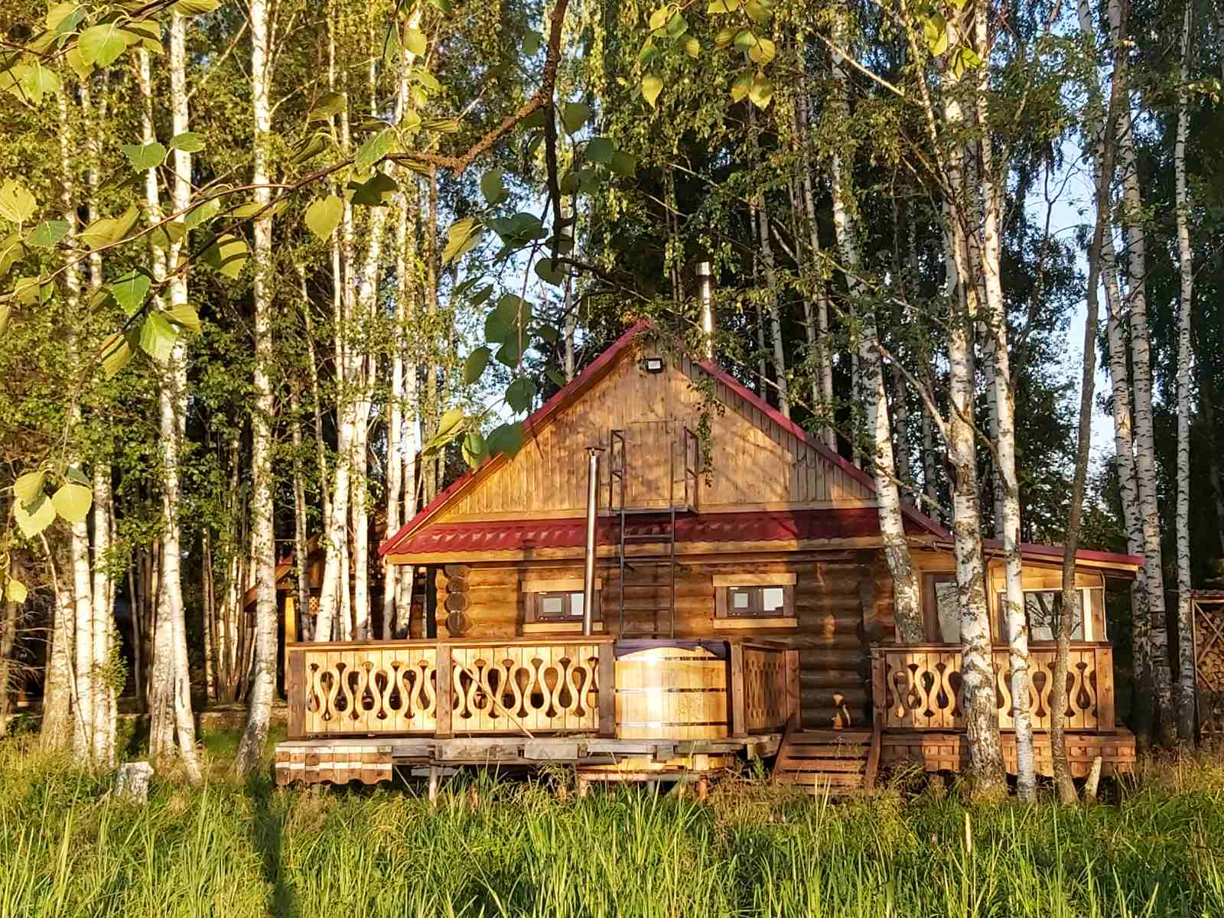
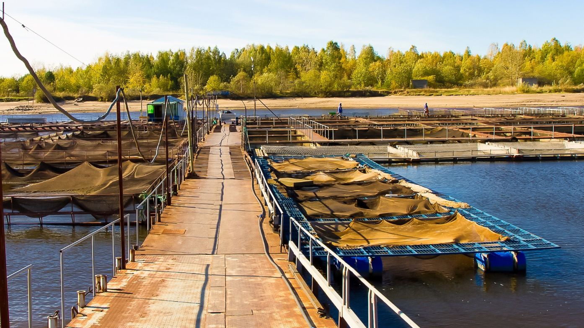
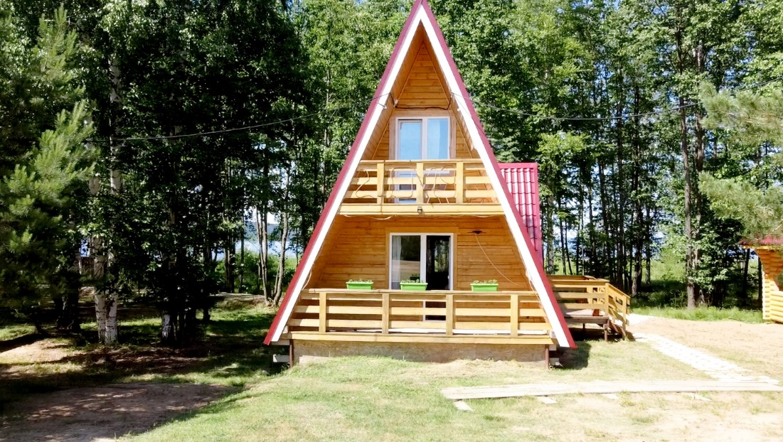
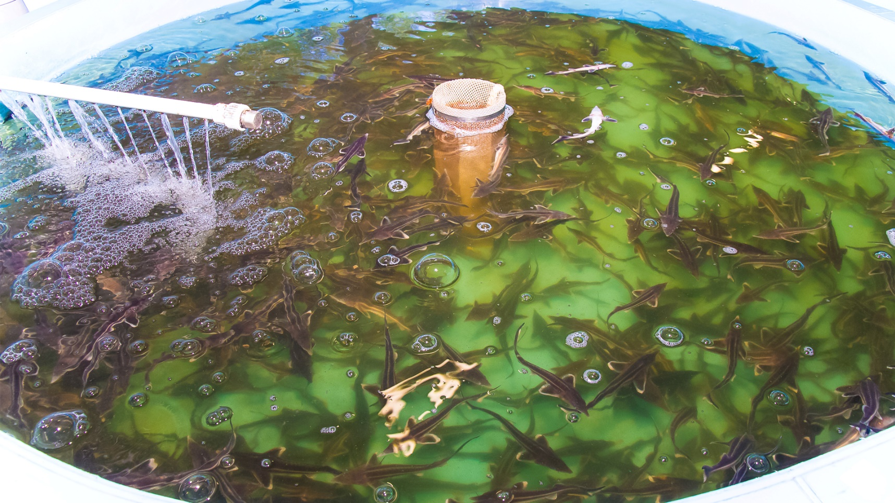
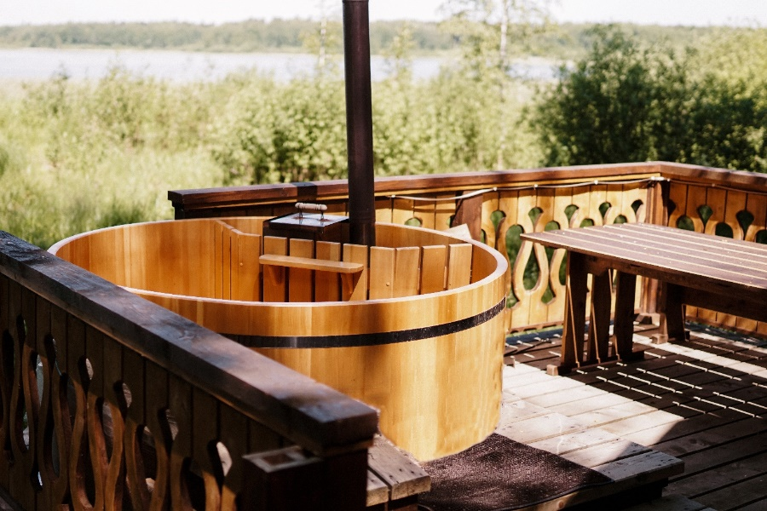
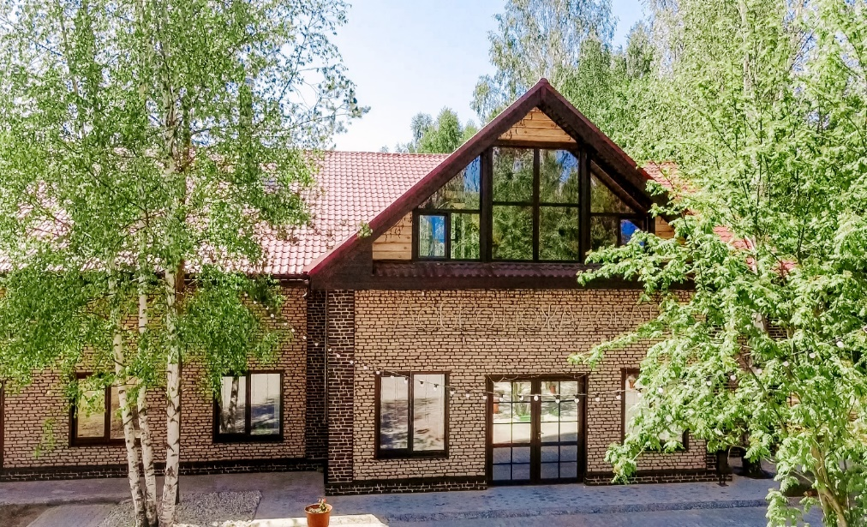
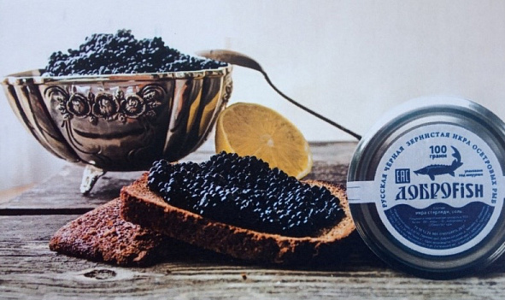
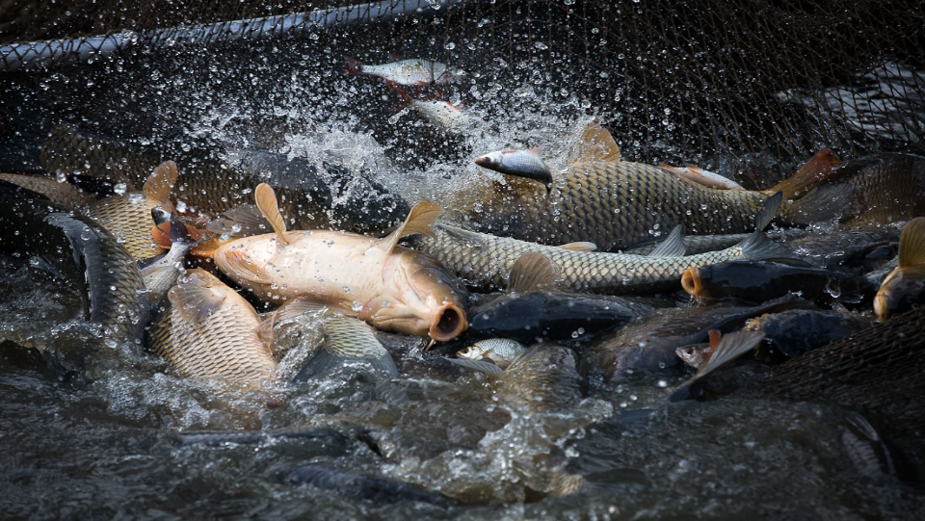
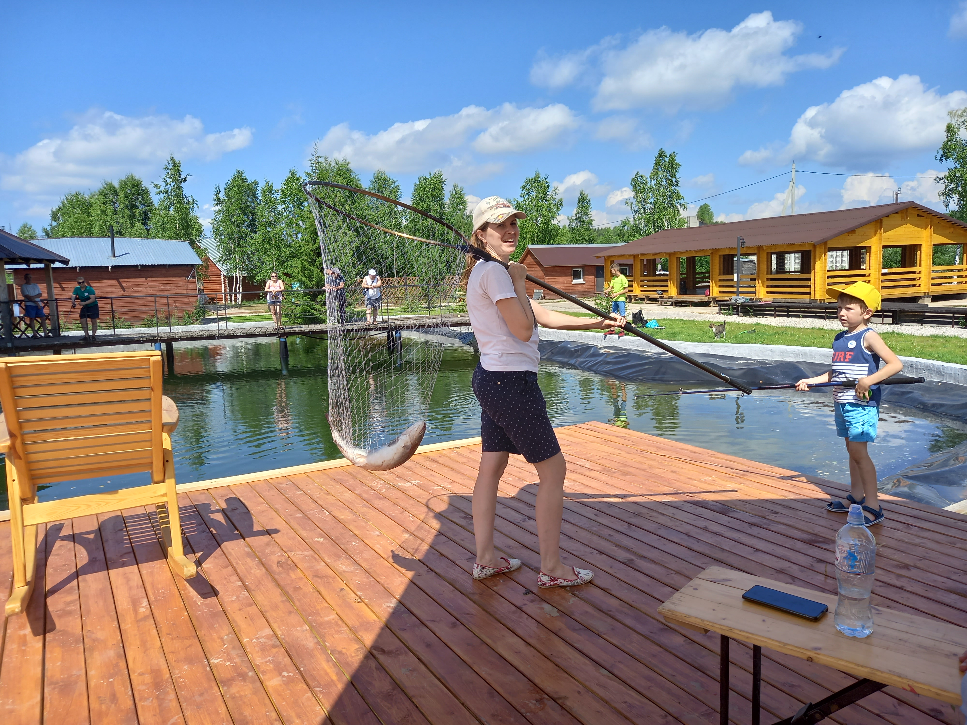
Агроусадьба «Острова», проект 2022 года
Осетровая ферма «Dobrofish», проект 2023 года – «Путешествие к ровесникам динозавров»

Slide 21
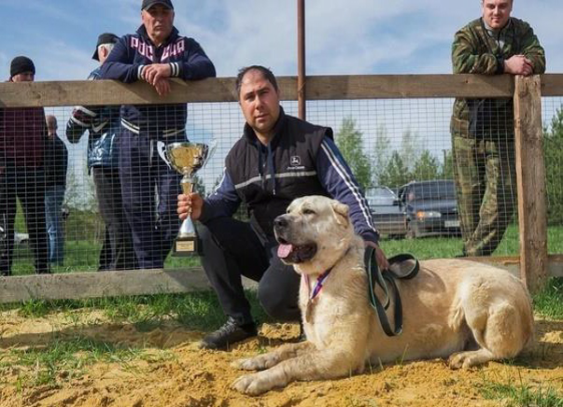
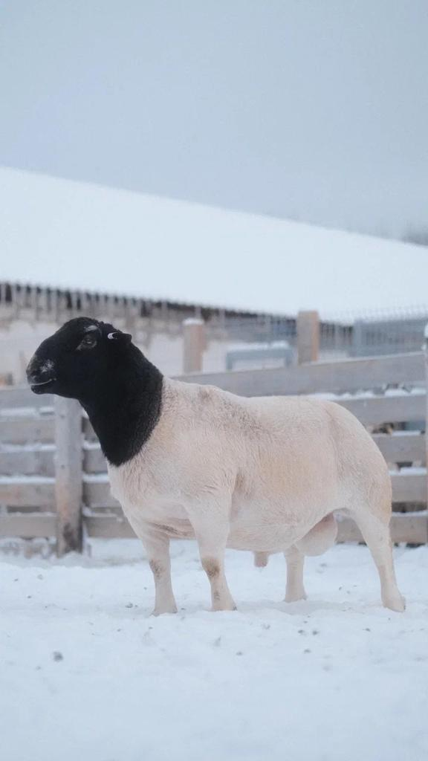
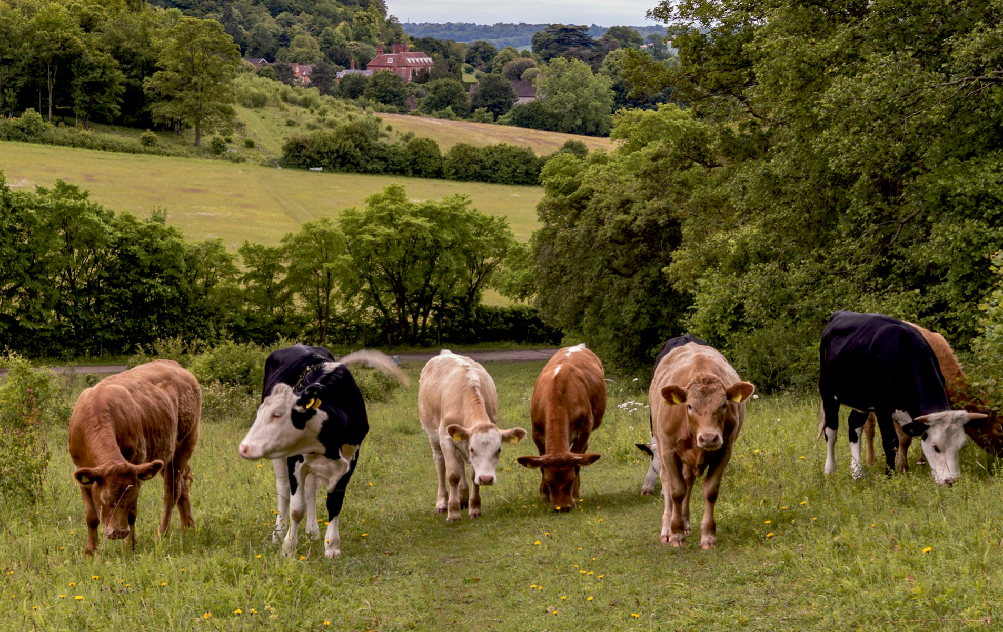
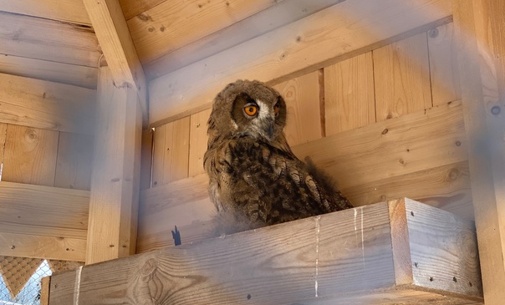
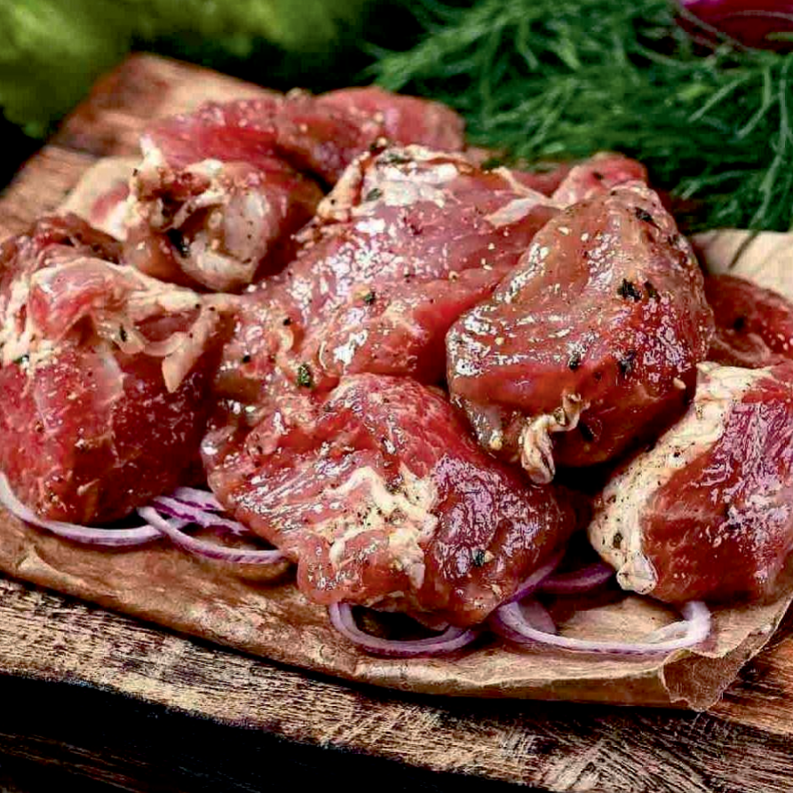
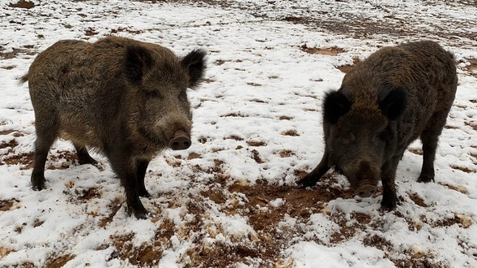
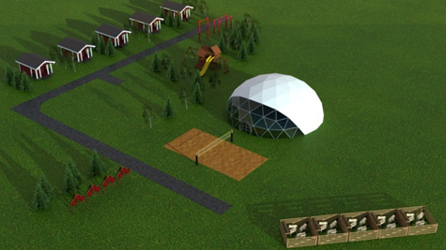
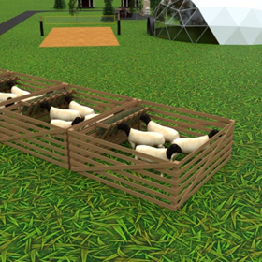
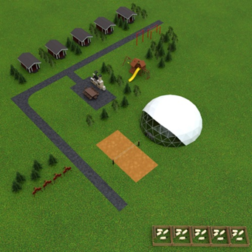
«Космическая легенда – Карша-вель», проект 2023 года
«VAYRI GAZAN - дикий зверь», проект 2023 года
Планировка территории

Slide 22
Спасибо за внимание!

